Slide 1
Creación de APIs RESTful con C++
Antonio Espín Herranz

Slide 2
Contenidos
Implementación de APIs en C/C++:
Uso de frameworks como Cpp-REST-SDK, Crow o Pistache.
Creación de rutas para GET, POST, PUT, DELETE.
Manejo de respuestas HTTP y serialización/deserialización de datos en JSON.
Gestión de errores y excepciones:
Manejo de códigos de error y optimización del flujo de datos.
Implementación de registros de errores y mensajes de diagnóstico.

Slide 3
Boost.Beast

Slide 4
Boost.Beast
Nos proporciona manejo de peticiones Http y WebSockets
Para instalar:
vcpkg install boost-beast
Integrar en Visual Studio:
vcpkg integrate install
Listar librerías:
vcpkg list
Comprobar si la tenemos instalada:
ccpkg list | findstr boost-beast

Slide 5
Características de la librería
Boost.Beast es una biblioteca header-only (solo incluye cabeceras, no requiere compilación previa) que proporciona componentes de bajo nivel para manejar protocolos de red como HTTP/1 y WebSocket,
Con soporte para operaciones síncronas y asíncronas

Slide 6
Características de la librería II
Basada en Boost.Asio
Usa el modelo asincrónico de Boost.Asio, lo que permite construir aplicaciones altamente concurrentes.
Compatible con io_context, executors, y operaciones compuestas.
Protocolos soportados
HTTP/1.1: Lectura, escritura, serialización y análisis de mensajes HTTP.
WebSocket: Comunicación bidireccional en tiempo real, incluyendo control frames y compresión (permessage-deflate).

Slide 7
Características III
Abstracciones de flujo (Streams)
basic_stream, tcp_stream, ssl_stream: para manejar conexiones TCP/IP, con o sin cifrado.
Soporte para SSL/TLS mediante integración con OpenSSL.
Gestión de buffers
flat_buffer, multi_buffer, static_buffer: para optimizar el manejo de datos en red.
Flexibilidad
El desarrollador controla aspectos como el manejo de buffers, hilos, y políticas de tasa de transferencia.
Ideal para construir tanto clientes como servidores, gracias a su diseño simétrico.
Extensibilidad
Sirve como base para construir bibliotecas de red más complejas.
Bien adaptada para integrarse en arquitecturas de microservicios o sistemas distribuidos.

Slide 8
Requisitos
Página oficial: https://www.boost.org/library/latest/beast/
Wiki: https://deepwiki.com/boostorg/beast
Necesitamos versiones >= C++11
Boost.Asio y otras partes de Boost.
OpenSSL si se desea soporte para conexiones seguras.
Compatible con Visual Studio 2017+, CMake ≥ 3.5.1, para construir ejemplos

Slide 9
Desglose de la librería Boost.Beast

Slide 10
Núcleo de Boost.Beast
Buffers y Streams: Beast proporciona sus propios tipos de buffer (flat_buffer) y abstrae los streams para facilitar la lectura/escritura de datos en conexiones TCP.
Integración con Boost.Asio: Toda la funcionalidad de Beast se basa en Asio, lo que permite usar operaciones sincrónicas y asincrónicas con coroutines, callbacks o async/await.

Slide 11
Manejo de HTTP
HTTP Messages
http::request<T> y http::response<T>: Representan mensajes HTTP con cuerpo de tipo T (como string_body, file_body, etc.).
http::fields: Encapsula los encabezados HTTP.
HTTP Operations
http::read / http::async_read: Leer peticiones o respuestas desde un stream.
http::write / http::async_write: Enviar peticiones o respuestas por el stream.
HTTP Server y Client
Beast permite construir servidores HTTP y clientes HTTP usando sockets TCP o SSL.
Soporta HTTP/1.1 (no HTTP/2 aún de forma nativa).

Slide 12
Manejo de WebSockets
WebSocket Stream
websocket::stream<T>: Abstrae una conexión WebSocket sobre un stream TCP o SSL.
Operaciones WebSocket
websocket::handshake / async_handshake: Realiza el handshake inicial para establecer la conexión.
websocket::read / async_read: Recibe mensajes WebSocket.
websocket::write / async_write: Envía mensajes WebSocket.
websocket::close: Cierra la conexión de forma ordenada.

Slide 13
Manejo de WebSockets 2
Soporte de Frames
Permite enviar y recibir frames de texto o binarios, con control sobre fragmentación y flags.

Slide 14
Seguridad y SSL
Beast no gestiona SSL directamente, pero se integra perfectamente con
Boost.Asio SSL.
Puedes envolver los streams con boost::asio::ssl::stream para manejar
conexiones seguras.

Slide 15
Utilidades y Extras
Serialización y parsing de mensajes HTTP.
Control de errores mediante boost::system::error_code.
Compatibilidad con coroutines (co_await, co_spawn) en C++20.
Ejemplos y patrones para servidores multicliente, proxies, y clientes REST.

Slide 16
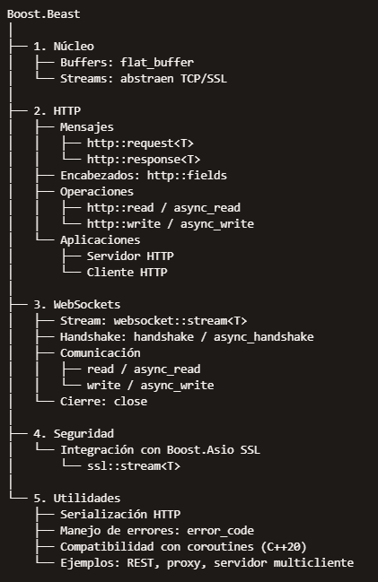
Organización interna

Slide 17
Tipos de aplicaciones Http con Boost.Beast
Se pueden implementar una gran variedad de aplicaciones de red. Manejando protocolos como Http y WebSockets.
1 - Cliente HTTP
Realiza peticiones a servidores externos (GET, POST, PUT, DELETE…).
Ideal para consumir APIs REST desde C++.
Puedes manejar encabezados, cuerpos JSON, autenticación, etc.
Ejemplo: Un cliente que consulta la API de OpenWeather y muestra el clima en Madrid.

Slide 18
Tipos de aplicaciones Http con Boost.Beast
2 - Proxy HTTP
Recibe peticiones de clientes y las redirige a otros servidores.
Puede modificar encabezados, filtrar contenido o registrar tráfico.
Ejemplo: Un proxy que añade autenticación a peticiones antes de reenviarlas a un backend.
3 - API RESTful
Servidor que expone endpoints como /usuarios, /productos, etc.
Maneja rutas, métodos HTTP y respuestas en JSON.
Se puede integrar con bases de datos y lógica de negocio.
Ejemplo: Una API para gestionar inventario desde una app móvil.

Slide 19
Tipos de aplicaciones Http con Boost.Beast
4 - Microservicio HTTP
Aplicación ligera que realiza una tarea específica (ej. validación, cálculo, logging).
Se comunica con otros servicios vía HTTP o WebSocket.
Ideal para arquitecturas distribuidas.
Ejemplo: Un microservicio que calcula precios con IVA y responde en milisegundos.
5 - Servidor de archivos estáticos
Sirve HTML, CSS, JS, imágenes y otros recursos desde disco.
Útil para alojar páginas web o documentación técnica.
Ejemplo: Un servidor que entrega una SPA (Single Page Application) compilada en React.

Slide 20
Tipos de aplicaciones Http con Boost.Beast
6 - Servidor de streaming HTTP
Envía datos en tiempo real usando chunked encoding o SSE (Server-Sent Events).
Útil para dashboards, logs en vivo o feeds de eventos.
Ejemplo: Un servidor que transmite métricas de sensores cada segundo.
7 - Servidor de autenticación
Maneja login, tokens JWT, sesiones y autorización.
Puede integrarse con OAuth2, LDAP o bases de datos.
Ejemplo: Un backend que valida credenciales y emite tokens para apps cliente.
WebSocket estaría más enfocado para la comunicación en tiempo real.

Slide 21
Peticiones Http

Slide 22
Ejemplo: Servidor Http
Implementar un servidor Http:
Tipos utilizados
Pasos para implementar el Servidor

Slide 23
Servidor Http - Tipos
boost::asio::io_context
Es el motor de eventos de Boost.Asio.
Gestiona operaciones de entrada/salida (I/O), como aceptar conexiones o leer datos.
Se usa para crear el acceptor y los sockets.

Slide 24
Servidor Http - Tipos
boost::asio::ip::tcp::acceptor
Se encarga de escuchar en un puerto TCP.
Espera conexiones entrantes y las acepta, creando un socket para cada cliente.
boost::asio::ip::tcp::socket
Representa una conexión TCP con un cliente.
Se usa para leer la petición HTTP y enviar la respuesta.

Slide 25
Servidor Http - Tipos
boost::beast::flat_buffer
Buffer de Beast para almacenar datos leídos del socket.
Necesario para las operaciones de lectura HTTP.
boost::beast::http::request<T> y http::response<T>
Representan mensajes HTTP.
El tipo T indica el tipo de cuerpo (para un mensaje, string_body para texto plano).
Se usan para leer la petición del cliente y construir la respuesta.

Slide 26
Servidor Http - Tipos
boost::beast::http::read y http::write
Funciones para leer una petición HTTP desde el socket y escribir una respuesta.
Son operaciones sincrónicas, pero también existen versiones asincrónicas (async_read, async_write).

Slide 27
Pasos para implementar el Servidor Http I
1 - Inicialización
HttpServer server(ioc, 8080);
2 - Escucha de conexiones:
tcp::acceptor acceptor(ioc, tcp::endpoint(tcp::v4(), port));
El acceptor se configura para escuchar en IPv4 y en el puerto indicado
3 - Bucle de atención:
for (;;) {
tcp::socket socket(ioc_);
acceptor_.accept(socket);
handle_request(socket);
}
El servidor entra en un bucle infinito:
Acepta una conexión entrante.
Crea un socket para comunicarse con el cliente.
Llama a handle_request() para procesar la petición.

Slide 28
Pasos para implementar el Servidor Http II
4 – Procesamiento de la petición:
http::request<http::string_body> req;
http::read(socket, buffer, req);
Se lee la petición HTTP del cliente.
Se almacena en el objeto req.

Slide 29
Pasos para implementar el Servidor Http III
5 – Construcción de la respuesta:
http::response<http::string_body> res{http::status::ok, req.version()};
res.set(http::field::server, "Beast/1.0");
res.set(http::field::content_type, "text/plain");
res.body() = “Mensaje desde el Servidor";
res.prepare_payload();
Se crea una respuesta con estado 200 OK.
Se añaden encabezados como Server y Content-Type.
Se asigna el cuerpo del mensaje.
prepare_payload() calcula automáticamente el tamaño del cuerpo.

Slide 30
Pasos para implementar el Servidor Http IV
http::write(socket, res);
Se envía la respuesta al cliente a través del socket.

Slide 31
Librería crow
Ojo, los proyectos con versión C++ 17

Slide 32
Contenidos
Librería crow
Crear servidores HTTP
Diseñar APIs RESTful
Enviar y recibir JSON
Soporte para WebSockets
Integración con Bases de datos

Slide 33
Introducción
Crow es un microframework web para C++ que te permite construir APIs RESTful, servidores HTTP, y hasta WebSockets,
Sintaxis muy parecida a frameworks como Flask (Python) o Express (Node.js).
Header-only: no necesitas compilar la librería, solo incluirla.
Rápido: diseñado para alto rendimiento.
Multihilo: soporta múltiples hilos para manejar peticiones concurrentes.
JSON integrado: sin necesidad de librerías externas para manejar JSON.

Slide 34
Instalación
vcpkg install crow
vcpkg integrate install
Sirve para:
Definir operaciones CRUD
Servidores HTTP
WebSockets
Microservicios
Integración con Base de datos

Slide 35
Ejemplo
#include <iostream>
#include <crow.h>
void testCrow() {
crow::SimpleApp app;
CROW_ROUTE(app, "/")([]() {
return "Hello world";
});
app.port(18080).run();
}
int main(){
testCrow();
return 0;
}

Slide 36
Respuesta en json
http://localhost:8080/json
crow::SimpleApp app;
CROW_ROUTE(app, "/json")([]() {
crow::json::wvalue respuesta;
respuesta["mensaje"] = "¡Hola desde Crow!";
respuesta["estado"] = "ok";
respuesta["codigo"] = 200;
return crow::response{ respuesta };
});
app.bindaddr("127.0.0.1");
app.port(8080);
app.concurrency(2);
app.run();

Slide 37
Operaciones CRUD
Create → POST → crow::HTTPMethod::POST | ”POST”_method
Subir un recurso en el servidor.
El recurso se envía en el body
Read → GET → crow::HTTPMethod::GET | ”GET”_method
Recuperar un recurso del servidor
Normalmente se enviará un parámetro: id en la URL
Update → PUT → crow::HTTPMethod::PUT | ”PUT”_method
Actualizar un recurso del servidor
El recurso se envía en el body
Delete → DELETE → crow::HTTPMethod::Delete | ”Delete”_method
Eliminar un recurso del servidor
Normalmente se enviará un parámetro: id en la URL

Slide 38
Parámetros en las peticiones
Necesitamos un objeto: crow::SimpleApp app;
Sobre este se van definiendo las rutas y los métodos:
CROW_ROUTE(app, /ruta").methods(método)(lambda) {}
CROW_ROUTE(app, "/ruta")
.methods("GET"_method, "POST"_method) // Opcional: especifica métodos
([](const crow::request& req){
// Aquí va tu lógica
return crow::response("Hola mundo");
});
app: instancia de crow::SimpleApp
"/ruta": URL que responde
req: objeto que contiene headers,
cuerpo, método, etc.

Slide 39
Formato de las lambdas
Sin parámetros:
CROW_ROUTE(app, "/ping")
([](){
return "pong";
});
Con acceso al cuerpo de la petición:
CROW_ROUTE(app, "/echo").methods("POST"_method)
([](const crow::request& req){
return crow::response(req.body);
});

Slide 40
Con parámetros en la URL
CROW_ROUTE(app, "/saludo/<string>")
([](std::string nombre){
return "Hola " + nombre;
});

Slide 41
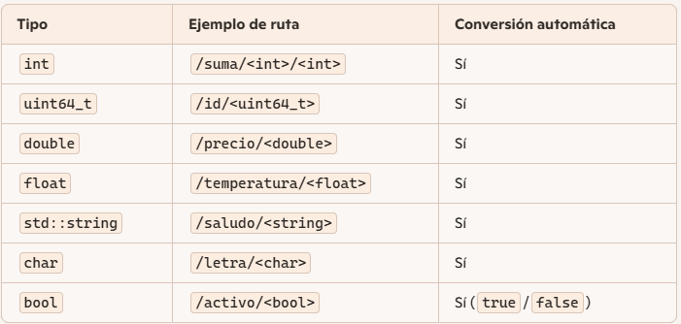
Tipo de los parámetros en las peticiones
/productos/<int>/<double>/<string>

Slide 42
Tipos de parámetros en las peticiones
Si el tipo no se puede convertir desde la URL, Crow devuelve automáticamente un error 404.
Los parámetros se extraen en el orden en que aparecen en la ruta.
No se puede usar tipos complejos directamente (como std::vector, struct, etc.) en rutas, pero sí dentro del cuerpo JSON de la petición.
Los parámetros definidos, tendrán que ser luego parámetros en las funciones lambda.

Slide 43
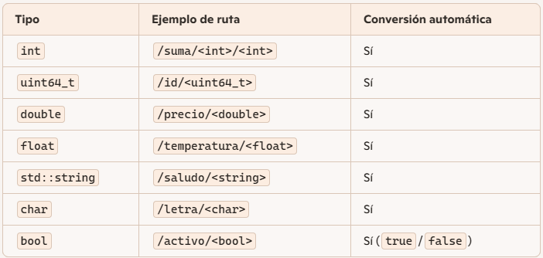
Asociación rutas → lambdas
Si la lambda tiene que recibir la request tiene que ser el primer parámetro

Slide 44
Con JSON
CROW_ROUTE(app, "/json").methods("POST"_method)
([](const crow::request& req){
auto datos = crow::json::load(req.body);
if (!datos)
return crow::response(400);
std::string nombre = datos["nombre"].s(); // A string
return crow::response("Hola " + nombre);
});

Slide 45
Con JSON
Los datos que vienen por la request en json se cargan con:
auto datos = crow::json::load(req.body);
Devuelve un objeto de tipo: crow::json::rvalue
Si los datos enviados son:
{
"nombre": “Ana",
"edad": 42
}
Para utilizarlos en C++:
std::string nombre = datos["nombre"].s(); // Extrae "Ana"
int edad = datos["edad"].i(); // Extrae 42 como entero

Slide 46
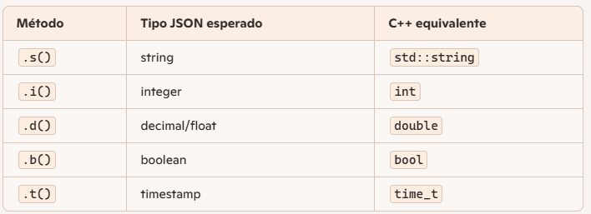
Otros métodos relacionados

Slide 47
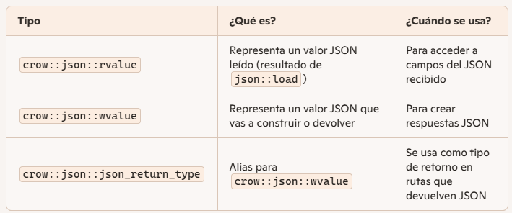
Tipos relacionados con JSON en crow

Slide 48
Ejemplos
rvalue para extraer datos del JSON
auto datos = crow::json::load(req.body);
std::string nombre = datos["nombre"].s();
wvalue para construir un JSON para devolverlo como respuesta
crow::json::wvalue respuesta;
respuesta["estado"] = "ok";
respuesta["codigo"] = 200;
return crow::response(respuesta);

Slide 49
Acceso a headers, query params
CROW_ROUTE(app, "/info")
([](const crow::request& req){
std::string agente = req.get_header_value("User-Agent");
std::string param = req.url_params.get("id"); // /info?id=123
return crow::response("Agente: " + agente + ", ID: " + param);
});

Slide 50
Puesta en marcha del Servidor
#include <crow.h>
int main() {
crow::SimpleApp app;
CROW_ROUTE(app, "/")
([](){
return "¡Servidor Crow en marcha!";
});
app.port(18080) // Puerto donde escucha el servidor
.concurrency(4) // Número de hilos (multithreading)
.multithreaded() // Activa el modo multihilo
.run(); // Arranca el servidor
}

Slide 51
Puesta en marcha Servidor
app.port(<número>)
Define el puerto TCP donde el servidor escucha.
Ejemplo: app.port(8080) → accesible en http://localhost:8080
app.concurrency(<número>)
Número de hilos de ejecución que Crow usará para manejar peticiones simultáneas.
Valor recomendado: igual al número de núcleos del procesador.
Ejemplo: app.concurrency(4) en una Raspberry Pi de 4 núcleos.
app.multithreaded()
Activa el modo multihilo.
Si no lo usas, Crow funcionará en modo monohilo (una petición a la vez).
app.run()
Lanza el servidor y lo deja escuchando indefinidamente.

Slide 52
Consideraciones
Si no usamos multithreaded()
crow seguirá funcionando, pero solo podrá atender una petición a la vez, lo cual no es ideal si esperas concurrencia o múltiples clientes.
app.port(8080)
.concurrency(std::thread::hardware_concurrency())
.multithreaded()
.loglevel(crow::LogLevel::Debug)
.run();
Se puede activar los logs con un nivel de log, pero son automáticos.

Slide 53
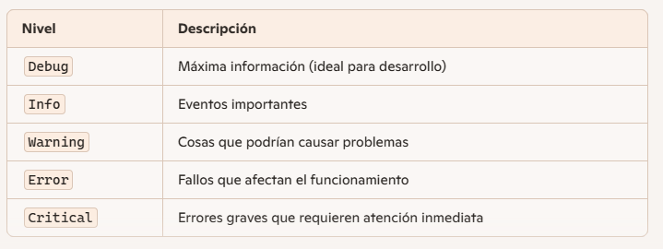
Niveles de log

Slide 54
Mensajes de log
crow usa macros para emitir logs personalizados:
CROW_LOG_DEBUG << "Mensaje de depuración";
CROW_LOG_INFO << "Servidor iniciado correctamente";
CROW_LOG_WARNING << "Parámetro inesperado recibido";
CROW_LOG_ERROR << "Error al procesar la petición";
CROW_LOG_CRITICAL << "Fallo grave en el sistema";

Slide 55
Protocolos HTTP, HTTPs y WebSockets

Slide 56
HTTP
Es el protocolo base de la web. Permite la comunicación entre clientes (como navegadores) y servidores mediante un modelo solicitud-respuesta.
Características:
Unidireccional: El cliente envía una solicitud, el servidor responde.
Sin estado: No guarda información entre solicitudes (aunque puede usarse con cookies o sesiones).
Usa el puerto 80 por defecto.
Formato textual: Las solicitudes y respuestas son legibles y estructuradas.

Slide 57
HTTPs
Http secure
Es la versión segura de HTTP. Utiliza TLS/SSL para cifrar la comunicación entre cliente y servidor.
Características:
Cifrado de extremo a extremo: Protege datos sensibles como contraseñas o tarjetas.
Autenticación: Verifica que estás hablando con el servidor correcto mediante certificados digitales.
Integridad: Evita que los datos sean modificados durante la transmisión.
Usa el puerto 443 por defecto.

Slide 58
WebSockets
Es un protocolo de comunicación bidireccional y persistente que permite que cliente y servidor intercambien datos en tiempo real sin necesidad de múltiples solicitudes HTTP
Características:
Full-duplex: Ambos lados pueden enviar y recibir datos simultáneamente.
Conexión persistente: Se mantiene abierta, ideal para apps en tiempo real.
Menor latencia: Los datos se envían tan pronto como están disponibles.
Usa el puerto 80 (ws://) o 443 (wss://) dependiendo de si es seguro.

Slide 59
WebSockets
Casos de uso:
Chats en vivo
Juegos multijugador
Notificaciones en tiempo real
Streaming de datos

Slide 60
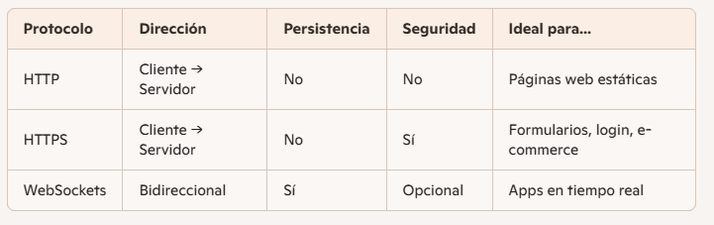
Comparativa

Slide 61
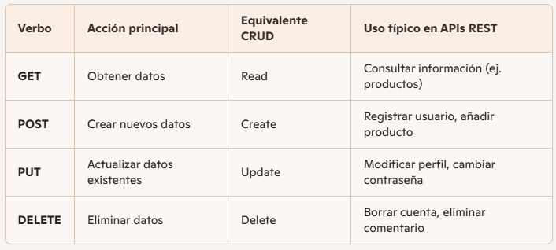
Peticiones HTTP

Slide 62
Ejemplos
GET /libros → devuelve la lista de libros.
GET /libros/123 → devuelve el libro con ID 123.
POST /libros → crea un nuevo libro (con datos en el cuerpo).
PUT /libros/123 → actualiza el libro con ID 123.
DELETE /libros/123 → elimina el libro con ID 123.

Slide 63
Serialización / Deserialización con JSON

Slide 64
Parsear datos en Json
Librería: nlohmann-json
vcpkg install nlohmann-json
vcpkg integrate install
En el proyecto hacemos referencia a:
#include <nlohmann/json.hpp>

Slide 65
Ejemplo
#include <iostream>
#include <sstream>
#include <nlohmann/json.hpp>
void testJson() {
nlohmann::json doc;
doc["curso"] = "Microservicios en C++";
doc["horas"] = 25;
doc["tecnologias"] = { "xml", "json", "rest", "soap" };
std::cout << "Json: " << doc.dump(4) << std::endl;
std::cout << "curso: " << doc["curso"] << std::endl;
}

Slide 66
Ejemplo 2
void strJson() {
// Se define una cadena Raw: con formato json
std::istringstream ss(R"({"nombre":"Ana","edad":28,
"intereses":["programacion","musica","senderismo"]})");
nlohmann::json doc;
// Se convierte a json:
ss >> doc;
std::cout << "nombre: " << doc["nombre"] << std::endl;
std::cout << doc << std::endl;
}

Slide 67
Vector / Grabar a fichero
Se pueden definir vectores del tipo: nlohmann::json para almacenar objetos json:
std::vector<nlohmann::json> array;
nlohmann::json grupo;
grupo = array; // Se convierte automáticamente
grupo.dump(4) // Añade indentación, el resultado se puede grabar en un fichero o se imprime por la pantalla.
Utilizar operador <<, con un objeto std::ofstream o std::cout

Slide 68
Objetos a Json
nlohmann::json Pedido::to_json() const
{
return nlohmann::json{ {"idpedido", this->idpedido},
{"cliente", this->cliente},
{"empresa", this->empresa},
{"empleado", this->empleado},
{"importe", this->importe},
{"pais", this->pais}};
}

Slide 69
De JSON a Objeto

Slide 70
Gestión de errores y excepciones

Slide 71
Manejo de códigos de error y optimización del flujo de datos.

Slide 72
Implementación de registros de errores y mensajes de diagnóstico

Slide 73
Apéndice Comparación y selección de herramientas según el tipo de aplicación

Slide 74
Cuando utilizar una u otra tecnología
WebSocket ideal cuando necesitemos:
Comunicación bidireccional en tiempo real.
Actualizaciones instantáneas sin tener que hacer polling constante.
Menor sobrecarga que HTTP con conexiones persistentes.

Slide 75
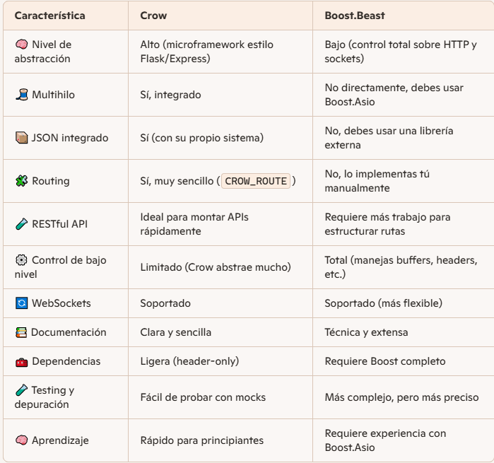
boost.beast vs crow

Slide 76
Elegir crow cuando
Quieres montar una API RESTful rápida y sencilla.
Prefieres una sintaxis clara y moderna.
No necesitas control de bajo nivel sobre sockets o buffers.
Estás trabajando en un microservicio o backend ligero.
Quieres algo que funcione bien en Windows y Linux con vcpkg.

Slide 77
Elegir Boost.Beast
Necesitas control total sobre el protocolo HTTP.
Estás construyendo un servidor de alto rendimiento o personalizado.
Quieres integrar con otros componentes de Boost (Asio, SSL, etc.).
Estás trabajando en aplicaciones que requieren WebSockets avanzados.
Buscas máxima flexibilidad y rendimiento.

Slide 78
Ejemplo
Para un CRUD de una entidad de la BD con rutas del estilo: /empleados/<id> y respuesta en JSON: crow
Para un servidor que maneja miles de conexiones simultaneas, con control de headers, trailers y buffers: Boost.beast

